Slide 1

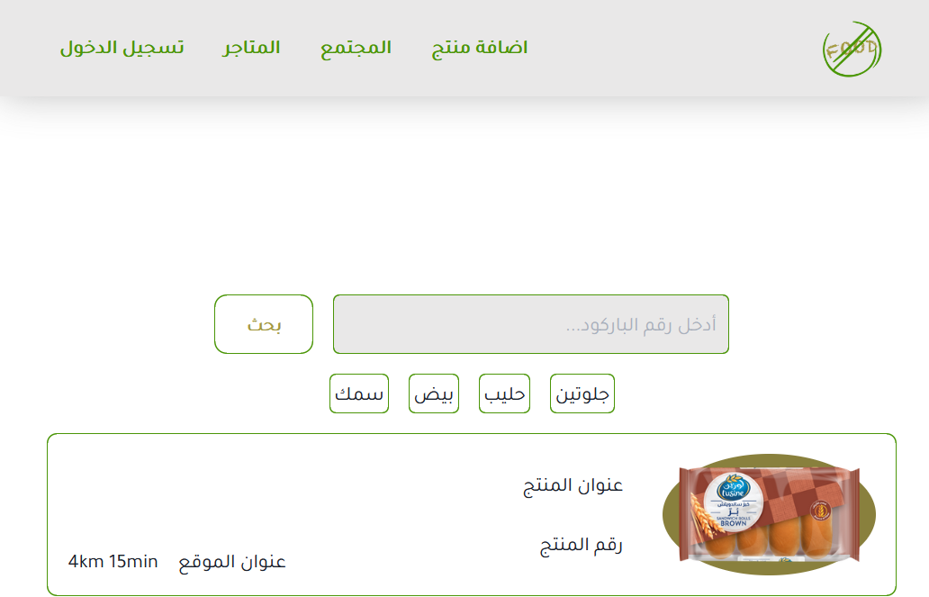
Samar and Abdulmalik

Slide 2
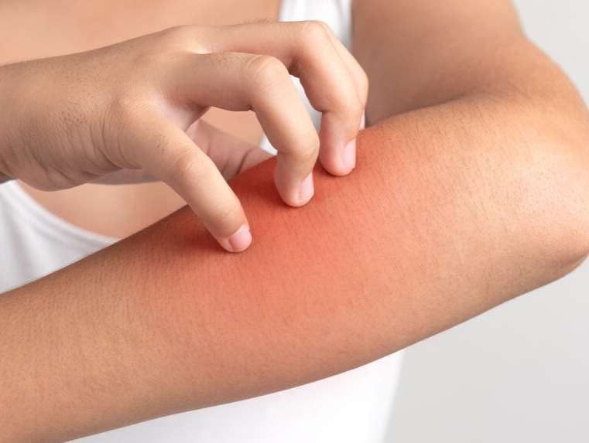
المشكلة تمكن في عدم معرفة هل الأكل
و المنتج بسبب الحساسية ام لا ؟
المشكلة

Slide 3
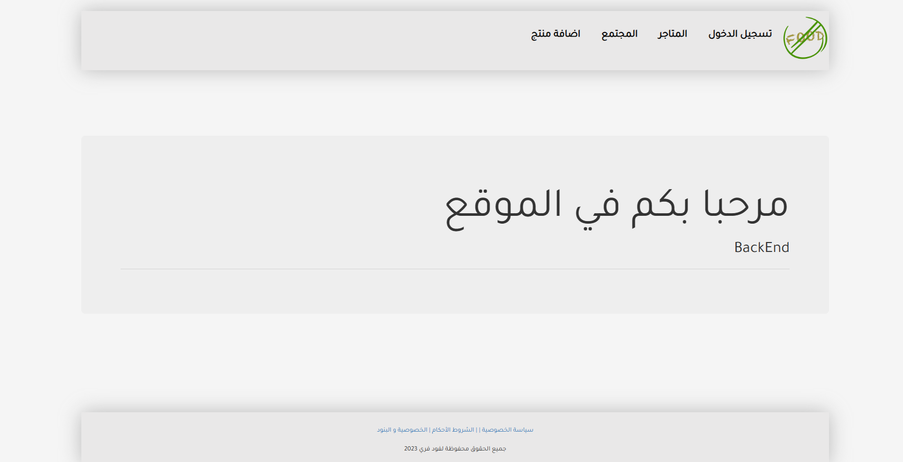
Food Free
الحل الذي تم إنشاؤه هو :

Slide 4
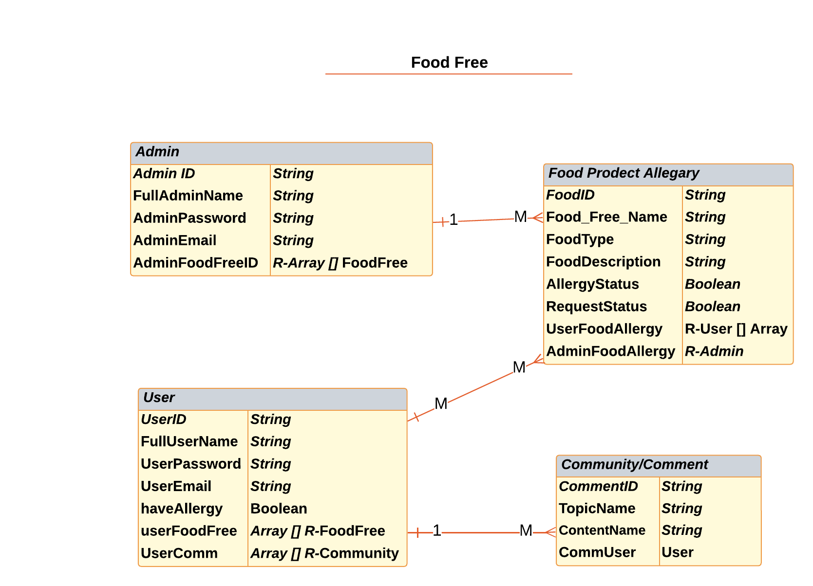
أقسام الموقع الرئيسية
قسم خاص في المسؤول.
قسم خاص بالمستخدمين وبعد التسجيل يكون للمستخدم مزايا أكثر.
.قسم خاص في المنتجات التي تسبب الحساسية.

Slide 5


التقنيات المستخدمة:
BackEnd
JWT

Slide 6





Front End
HTML5
JavaScript
CSS3
React JS
Chakra

Slide 7




الأدوات المستخدمة
VS code
Github-desktop And GitHub

Slide 8
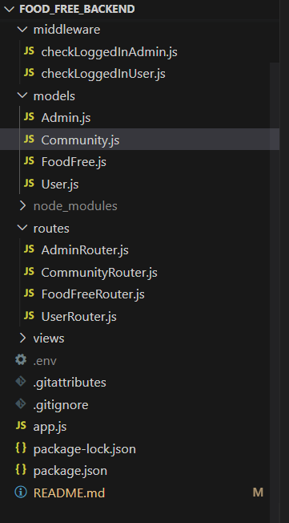
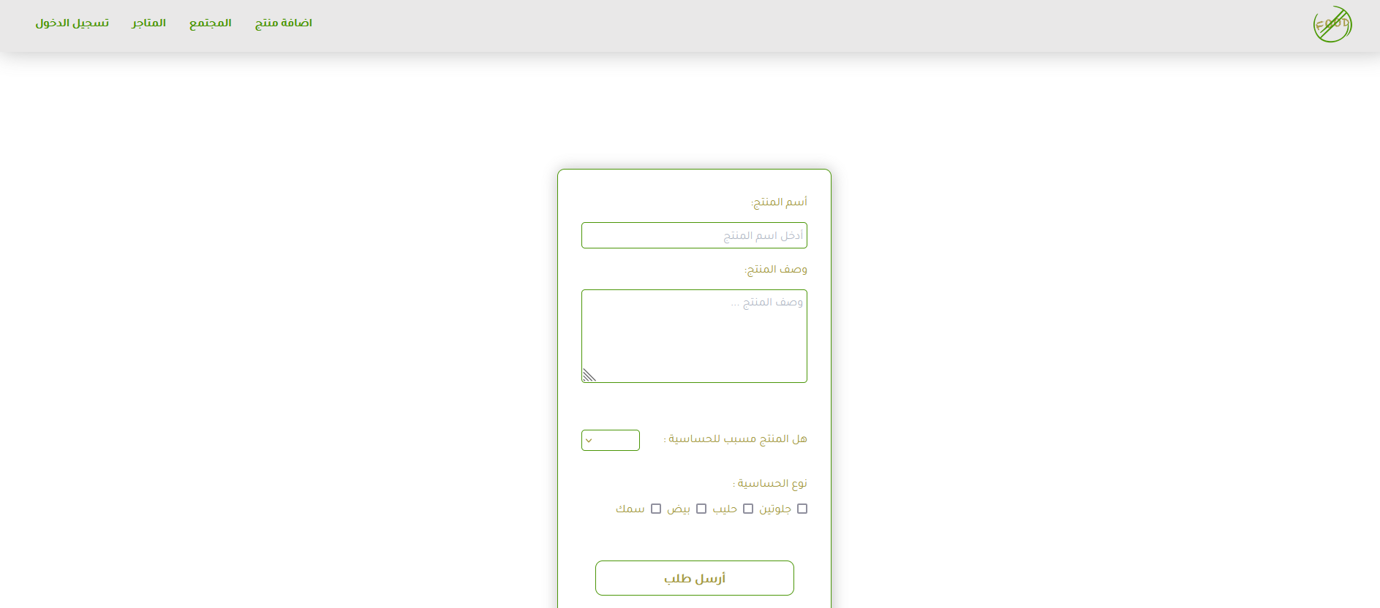
الأهداف المستقبلية

Slide 9
معلومات/أسماء أعضاء الفريق
سمر عربي صالح :
https://github.com/samar897
عبدالملك:
https://github.com/Abdulmalik055.

